Slide 2
Астрономия
Тема№9 §21
V.Солнце и звёзды
Ближайшая звезда
солнце
астрономия от физика

Slide 3
§ 21

Slide 4
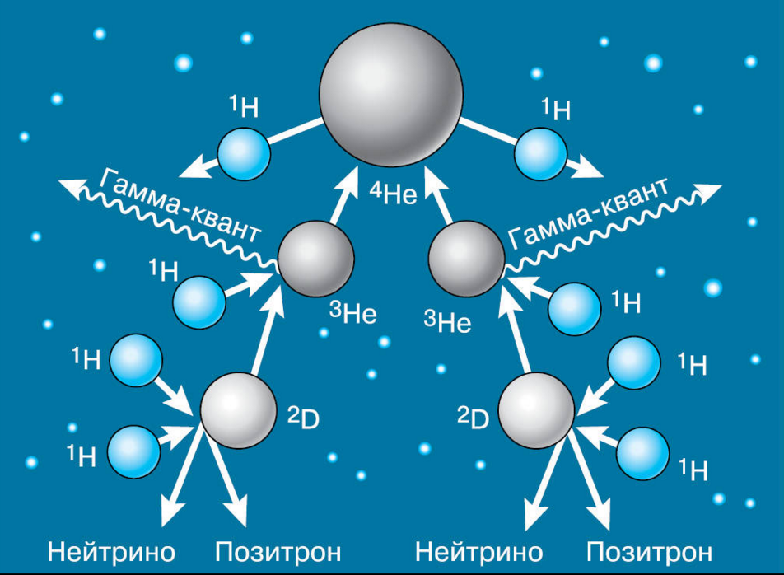
Рис. 5.4. Схема реакций протон-протонного цикла

Slide 5
pV = RT. Поскольку = , T = , где R —
Термоядерная реакция включает такие этапы:
Планета — это космический объект, в котором за всё время его существования не происходят никакие реакции термоядерного синтеза.

Slide 7
Рис. 5.11. Периодичность солнечной активности

Slide 8
§21 Вопросы 1. Из каких химических элементов состоит Солнце и каково их соотношение?
2. Каков источник энергии излучения Солнца? Какие изменения с его веществом происходят при этом?
3. Какой слой Солнца является основным источником видимого излучения?
4. Каково внутреннее строение Солнца? Назовите основные слои его атмосферы.
5. В каких пределах изменяется температура на Солнце от его центра до фотосферы?
6. Какими способами осуществляется перенос энергии из недр Солнца наружу?
7. Чем объясняется наблюдаемая на Солнце грануляция?
8. Какие проявления солнечной активности наблюдаются в различных слоях атмосферы Солнца? С чем связана основная причина этих явлений?
9. Чем объясняется понижение температуры в области солнечных пятен?
10. Какие явления на Земле связаны с солнечной активностью?

Slide 9
§21 Упражнение 17
1. Можно ли заметить невооружённым глазом (через тёмный фильтр) на Солнце пятно размером с Землю, если глаз различает объекты, видимые
размеры которых 2-3'?
2. Какова вторая космическая скорость на уровне фотосферы Солнца?
3. Какая мощность излучения приходится в среднем на 1 кг солнечного вещества?

Slide 11
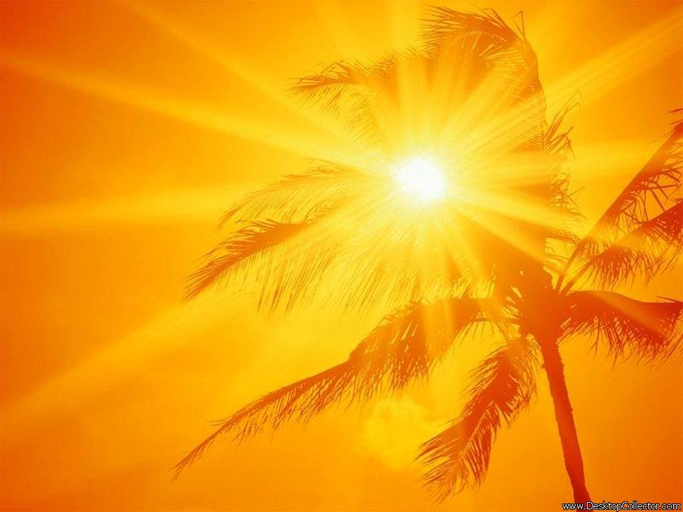
Физика Солнца
Гелиофакторы, воздействующие на Землю:
К первой категории принадлежат электромагнитные колебания.
Ко второй – корпускулярные радиации: электроны, протоны, ионы и полевые потоки, движущиеся от поверхности Солнца в виде конусообразных пучков.

Slide 12
Светимость Солнца
Светимость Солнца – полное количество энергии, излучаемой Солнцем, составляет L= 3,86·10²⁶ Вт. Это соответствует 6,5 кВт с каждого квадратного сантиметра его поверхности! Лишь одну двухмиллиардную часть этой энергии получает Земля.

Slide 13
Источник энергии Солнца
В центральной части Солнца находится источник его энергии. Эта область называется ядром. Сразу вокруг ядра начинается зона лучистой передачи энергии, где она распространяется через поглощение и излучение веществом порции светоквантов.

Slide 14
Спектр Солнца
Спектр Солнца – непрерывный спектр с тёмными линиями Фраунгофера. В видимой области спектра Солнца наиболее интенсивны линии H и K ионизованного кальция.

Slide 15
Пятна
Пятна – это место выхода в солнечную атмосферу магнитных полей. Пятна холоднее окружающего их вещества примерно на 1500К.
Солнечные пятна часто образуют группы из нескольких больших и малых пятен. Картина группы всё время меняется, пятна рождаются, растут и распадаются.

Slide 16
Образование протуберанца
Корональные петли и арки высотой в сотни тысяч километров состоят из отдельных тонких петелек, скрученных друг с другом, как нити в верёвке. Выбросы плазмы из глубинных слоёв Солнца, согласно последним исследованиям, являются основной причиной разогрева солнечной короны.

Slide 17
Физика магнитных бурь
Возникновение магнитных бурь на Земле всегда соответствует прохождению через центральный меридиан Солнца крупных пятен. Магнитные возмущения вызываются корпускулярной радиацией Солнца, т.е. извержениями потоков заряженных частиц электронов или ионов.

Slide 18
Колебания Солнца
Солнце «звучит, как колокол», т.е. как одно целое. Внутренняя часть Солнца (ядро) вращается заметно быстрее, чем наружные слои. Неравномерное вращение Солнца оказывает на его осцилляции такое же воздействие, как трещина на колокол.

Slide 19
Структура поверхности Солнца
Максимум приходится на длину волны
λ = 500 нм, что соответствует зелёному цвету в оптическом диапазоне.

Slide 20
Вспышка на Солнце
Возрастание ультрафиолетового и рентгеновского
Возмущение в солнечном ветре
Ионосферное возмущение
Воздействие на магнитосферу
Изменение спектра ЭМП в сверх низком диапазоне на поверхности Земли
Электромагнитная активация воды (связана с нахождением в воде ионов кальция)
Изменение климата

Slide 21
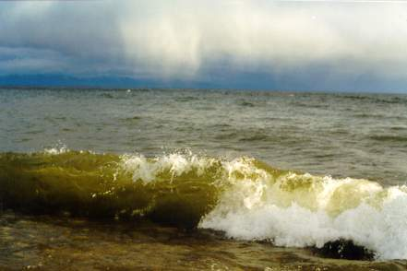
1963 г. Причинная зависимость от степени напряженности солнечной активности. Рудольф Вольф
Температура воздуха у поверхности Земли и воды морей.
Давление воздуха.
Частота бурь, ураганов, смерчей.
Количество осадков и число полярных айсбергов.
Количество озона в воздухе.
Количество ультрафиолетовой радиации.
Высота уровня озёр.
Колебания климата. Возмущения
климата.
Землетрясения.

Slide 22
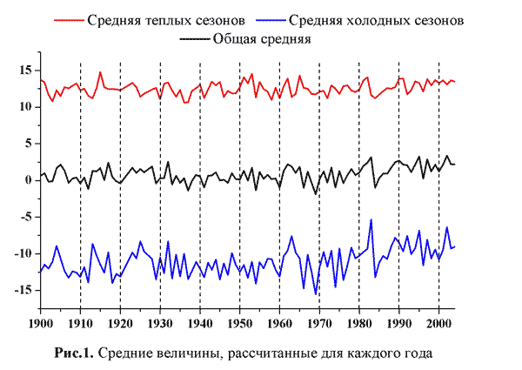
Погода Сибири

Slide 23
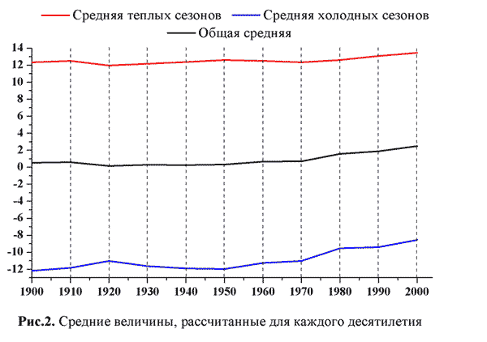
Погода Сибири

Slide 24
Число Вольфа.
Основной характеристикой солнечной активности является число Вольфа, равное сумме общего количества пятен f и удесятерённого количества групп пятен (одиночное пятно так же считается группой) g:
W=10g + f
Цикл активности солнечных пятен имеет прямое отношение к земному климату.

Slide 25
Солнечная активность за 1999г
W=10g + f – число Вольфа
g=12 – число групп пятен
f=37 – число всех пятен
W=120+37
W=157.

Slide 26
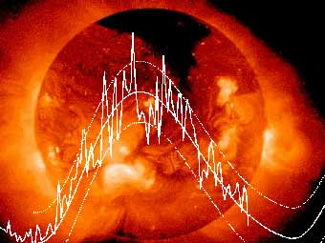
Солнечная активность за 2006г
Wср. = 136

Slide 27
Сравнение результатов
Сравнение результатов
1999 г.
2006 г.

Slide 28
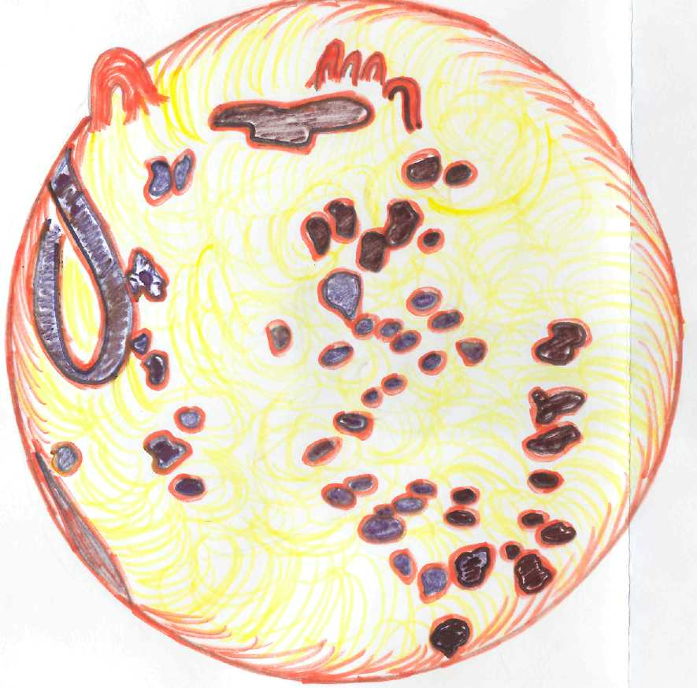
Состояние Солнечной активности в январе 2007 г.
Среда 24.01.07
Время 13.30
t= -12 градусов.
Состояние погоды:
Небо чистое, безоблачное.
W=10g + f – число Вольфа
g=13 – число групп пятен
f=56 – число всех пятен
W=130+56
W=186.

Slide 29
Астрономия
Тема№10 §22
V.Солнце и звёзды
характеристики
Излучений звёзд
астрономия от физика

Slide 30
§ 21

Slide 31
E =
I₃
r²
§ 21

Slide 32
§ 21

Slide 33
§ 121

Slide 34
Как переносится энергия из центра звезды на поверхность?
Какие реакции служат источником энергии у звёзд?
Как устроен красный гигант?
Что такое пульсары и чем они интересны?
Как появились элементы таблицы Менделеева?

Slide 37
Астрономия
Тема№7§23
V.Солнце и звёзды
Массы и размеры
звёзд
астрономия от физика

Slide 39
Астрономия
Тема№7§24
V.Солнце и звёзды
переменные
нестандартные
астрономия от физика

Slide 40
§ 24

Slide 41
§ 24

Slide 43
Как переносится энергия из центра звезды на поверхность?
Какие реакции служат источником энергии у звёзд?
Как устроен красный гигант?
Что такое пульсары и чем они интересны?
Как появились элементы таблицы Менделеева?

Slide 45
§ 123

Slide 47
Астрономия
Тема№7§28
VI.Строение и эволюция
Вселенной
Жизнь и разум
Во Вселенной
астрономия от физика

Slide 48
Что мы называем небесным экватором?
Что такое эклиптика?
Что доказывает истинность
гелиоцентрической системы?
Что такое параллакс и парсек, астрономическая единица?
Когда мы ближе к солнцу зимой или летом?

